Slide 1

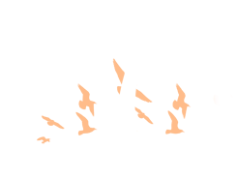
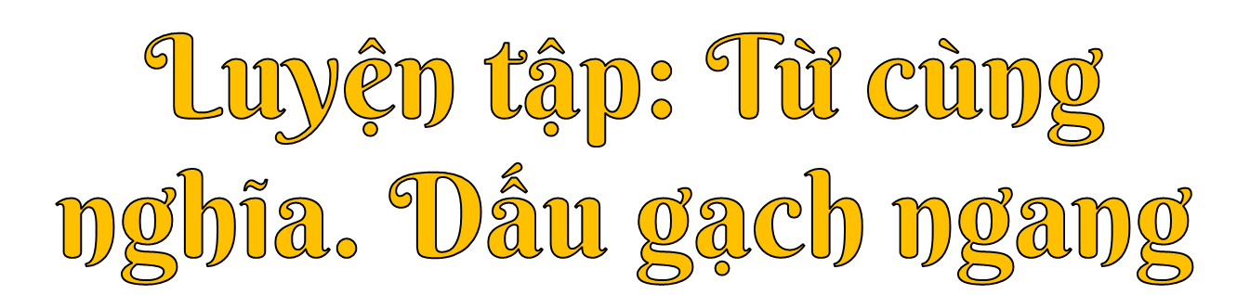
Tiếng Việt

Slide 2


Slide 3

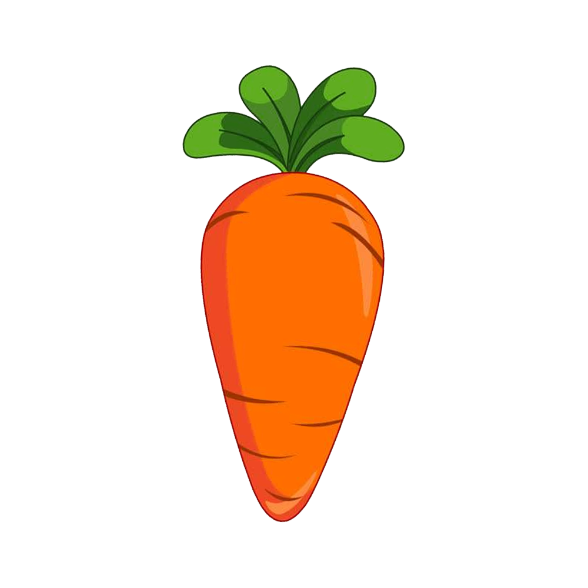



Học tiếp
Notes:
Hướng dẫn: Nhấn vào đụn đất để đến câu hỏi, sau khi trả lời đúng, nhấn tiếp vào biểu tượng cà rốt hiện lên đáp án quay lại màn hình chính của trò chơi.

Slide 4
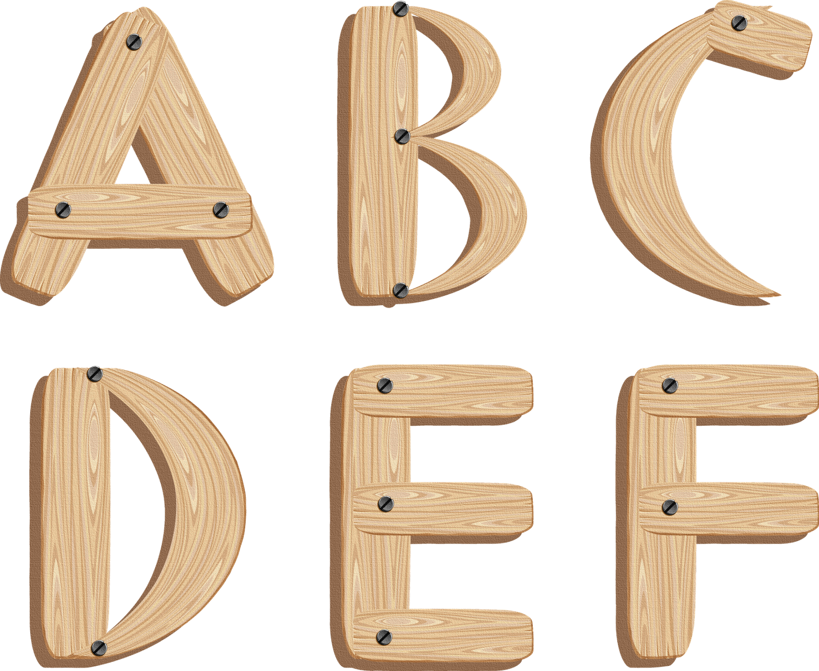

1. Đâu là từ ngữ chỉ sự vật?
*
*
Rộng lớn
Sừng sững
*
*
Uốn lượn
Gió

Slide 5
2. Đâu là từ ngữ chỉ đặc điểm?
*
Ô tô
Máy bay
*
*
Gập gềnh
Tàu hỏa
*

Slide 6
3. Đâu là từ có nghĩa giống từ “xanh mướt”?
*
*
Xinh tươi
Xinh đẹp
*
*
Xinh xẻo
Xanh tươi

Slide 8


Slide 9
1. Tìm từ có nghĩa giống với mỗi từ in đậm dưới đây.
Hằng ngày, thỏ chăm chỉ tưới nước cho cây. Ít lâu sau, quả hồng ngả vàng, rồi đỏ. Thỏ kiên nhẫn đứng đợi quả rơi xuống, vì nó không biết trèo cây.

Slide 10



Mỗi bạn tìm 1 - 2 từ ngữ có nghĩa giống với từ in đậm
Thống nhất ý kiến trong nhóm.
THẢO LUẬN NHÓM 4
Chia sẻ kết quả trước lớp.

Slide 11


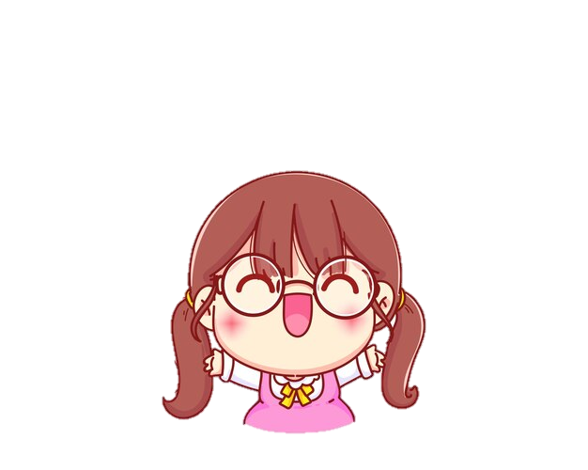

Trình bày
Nhận xét

Slide 12

Từ có nghĩa giống với từ chăm chỉ
Siêng năng, cần cù, chịu khó, …
Từ có nghĩa giống với từ kiên nhẫn
Nhẫn nại, bền bỉ, kiên trì, bền lòng…

Slide 13
1. Tìm từ có nghĩa giống với mỗi từ in đậm dưới đây.
Hằng ngày, thỏ chăm chỉ tưới nước cho cây. Ít lâu sau, quả hồng ngả vàng, rồi đỏ. Thỏ kiên nhẫn đứng đợi quả rơi xuống, vì nó không biết trèo cây.

Slide 14
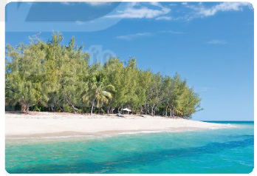
2. Dựa vào tranh, tìm 2 - 3 từ chỉ màu xanh. Đặt câu với từ tìm được

Slide 15
Tìm những từ chỉ màu xanh phù hợp với sự vật trong tranh.
THẢO LUẬN NHÓM 4

Slide 16
2. Dựa vào tranh, tìm 2 - 3 từ chỉ màu xanh. Đặt câu với từ tìm được

Slide 17


CHIA SẺ
TRƯỚC LỚP
Trình bày
Nhận xét

Slide 18
Xanh biếc, xanh thắm, xanh thẳm, xanh lơ, xanh thẫm, xanh um, xanh rì, xanh rờn, xanh trong, xanh mướt, xanh xám,...
M. Những hàng cây xanh bên bờ biển xanh mướt.

Slide 19
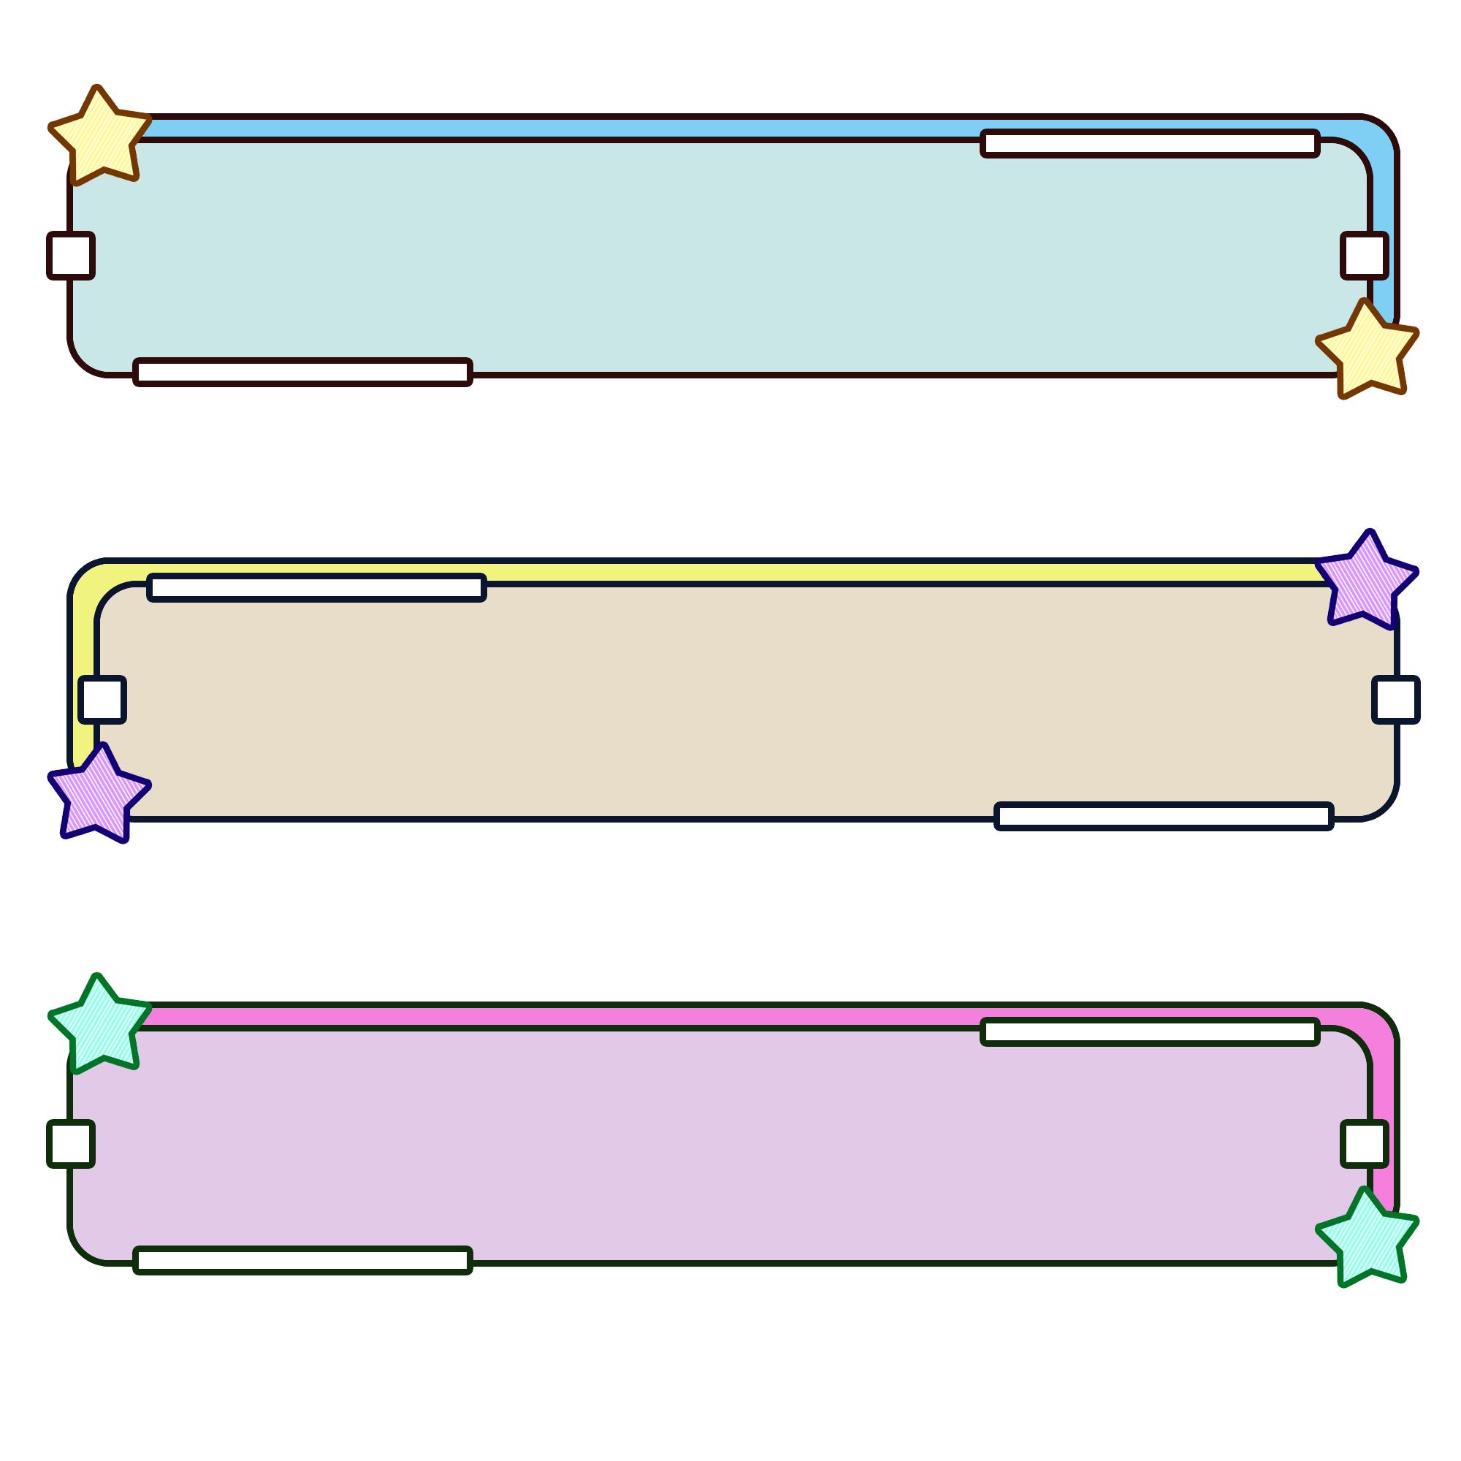
3. Lời nói của thỏ và đàn chim trong đoạn văn dưới đây được đánh dấu bằng dấu câu nào? Nêu vị trí của dấu câu đó.
Vừa lúc đó, có đàn chim bay đến, định ăn quả hồng. Thỏ hốt hoảng kêu lên:
- Hồng của tớ!
Thấy vậy đàn chim cầu khẩn:
- Cho chúng tớ ăn nhé. Chúng tớ đói lả rồi.
Dấu câu đó đứng ở vị trí nào (đầu câu, giữa câu hay cuối câu)?
Dấu câu nào đã đánh dấu những lời nói đó?
Tìm lời nói của thỏ và của đàn chim

Slide 20


Slide 21
Tìm từ cùng nghĩa
Từ cùng nghĩa
Tìm từ chỉ màu sắc
Đặt câu
Nội dung bài học
Dấu câu
Dấu gạch ngang
Vị trí dấu gạch ngang

Slide 22
